Slide 1
作业讲解+习题课
Notes:
欢迎辞

Slide 2
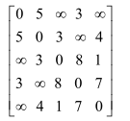
已知有 5 个顶点（编号 0～4）的无向带权图，其邻接矩阵如下，其中∞表示两点之间无边。
请用 Dijkstra 算法求从顶点 0 到其余所有顶点的最短路径长度。
邻接矩阵如右图：
要求：
1. 画出无向带权图。
2. 写出每一步选取到 S 的顶点、更新后的距离数组，如书上表 4-2。
3. 最终给出顶点 0 到 0,1,2,3,4 的最短路径长度。
Notes:
基本思想：
顶点集合$S\text{，}$初始为$S=\{i\}$，$S$不断采用贪心选择来扩充自身， 直至$S$包含所有节点。
一个顶点属于集合$S$当且仅当从源到该顶点的最短路径长度已知。
贪心策略：每次从$V−S$中取出具有最短特殊路长度的顶点$u$，将$u$添加到$S$中，同时对数组$dist$作必要的修改。

Slide 3
3
0
3
5
8
7
1
3
2
4
1
4

Slide 4
物品数量n=3，其中背包容量C=6，每个物品的重量和价值分别为：W={2,3,5},V={6,3,10},其解空间由长度为3的0-1向量组成。请完成：
（1）确定 0-1 背包问题中物品总价值的合理上界，并用贪心算法求出下界；
（2）采用优先队列式分支限界法对解空间树进行剪枝，并说明剪枝方法，最后计算出该问题最优值及最优解。

Slide 5
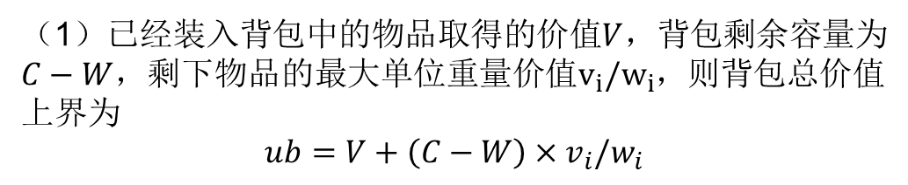
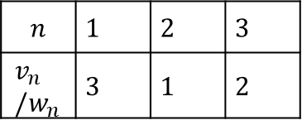
（1）已经装入背包中的物品取得的价值$V$，背包剩余容量为$C−W$，剩下物品的最大单位重量价值$v_{i}/w_{i}$，则背包总价值上界为
$$ub=V+\left(C−W\right)×v_{i}/w_{i}$$
$$n$$ | 1 | 2 | 3
$$v_{n}/w_{n}$$ | 3 | 1 | 2
将物品按单位重量价值由大到小排列，可得
在背包容量容许的条件下，依次装入单位重量价值最大物品，
背包物品价值初始下界为6+3=9，对应物品放入情况为{1,1,0}

Slide 6
一、在有序数组 [2, 5, 8, 12, 16, 23, 38, 56, 72, 91] 中，使用二分查找算法查找元素 23。请写出每一次查找时，数组的左边界、右边界、中间位置的索引值，以及中间位置对应的元素值，直到找到目标元素为止。

Slide 7
一、
查找次数 | 左边界 left | 右边界 right | 中间位置索引 mid
1 | 0 | 9 | 4
2 | 5 | 9 | 7
3 | 5 | 6 | 5

Slide 8
二、已知有三个矩阵 ​A、​B、​C，它们的维度分别为 ​2×3、3×4、​4×5。使用动态规划算法计算矩阵连乘 ​A×B×C的最少乘法次数，并给出最优的计算顺序。

Slide 9
三、设有四个矩阵 ​M1​、​M2​、​M3​、​M4​，它们的维度分别为 ​3×5、​5×2、​2×7、​7×4。请运用动态规划算法求解矩阵连乘 ​M1​×M2​×M3​×M4​的最少乘法运算次数。

Slide 10
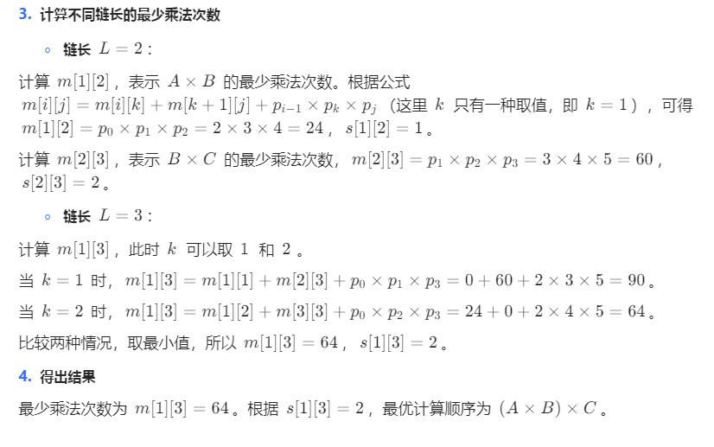
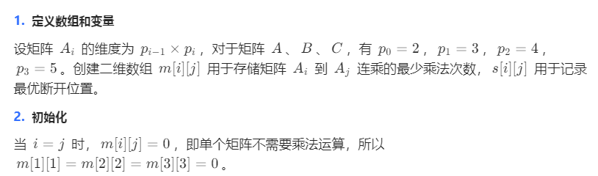
二、

Slide 11
三、采用合并排序算法，其中合并与复制操作的时间复杂度为O(n)，请给出合并排序算法时间复杂度的递推公式，并证明其时间复杂度为O(nlogn)。
Notes:
归并排序是典型的分治法应用，它将一个长度为 ​n的数组不断二分，直到子数组长度为 1，然后再将有序子数组合并成最终的有序数组。请详细分析归并排序算法的时间复杂度，要求写出推导过程。

Slide 12
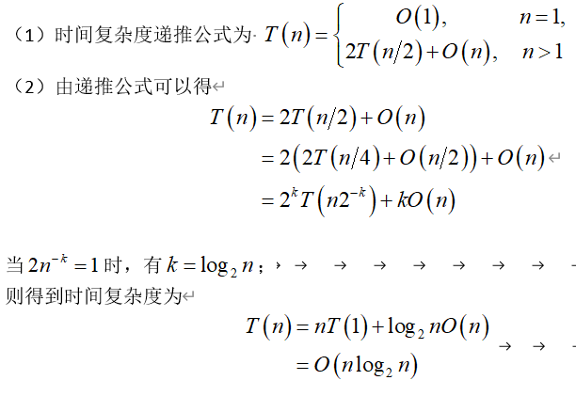
三、

Slide 13
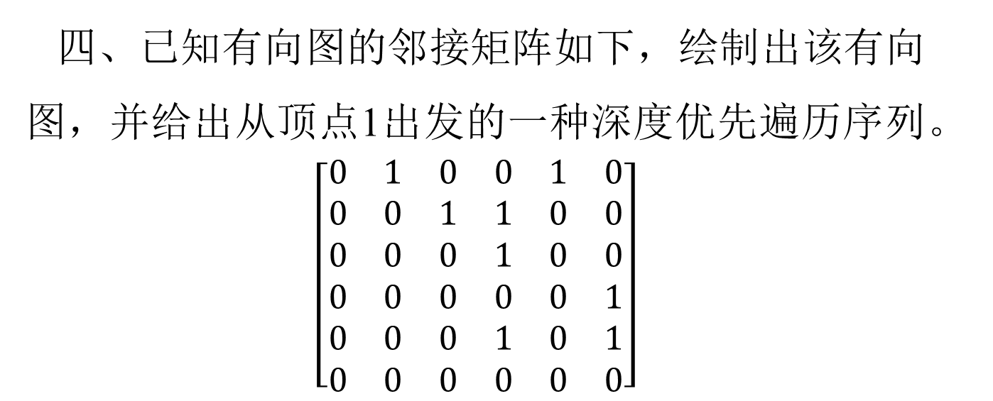
四、已知有向图的邻接矩阵如下，绘制出该有向图，并给出从顶点1出发的一种深度优先遍历序列。
$$\left[\begin{matrix}0 & 1 & 0 & 0 & 1 & 0 \\ 0 & 0 & 1 & 1 & 0 & 0 \\ 0 & 0 & 0 & 1 & 0 & 0 \\ 0 & 0 & 0 & 0 & 0 & 1 \\ 0 & 0 & 0 & 1 & 0 & 1 \\ 0 & 0 & 0 & 0 & 0 & 0\end{matrix}\right]$$

Slide 14
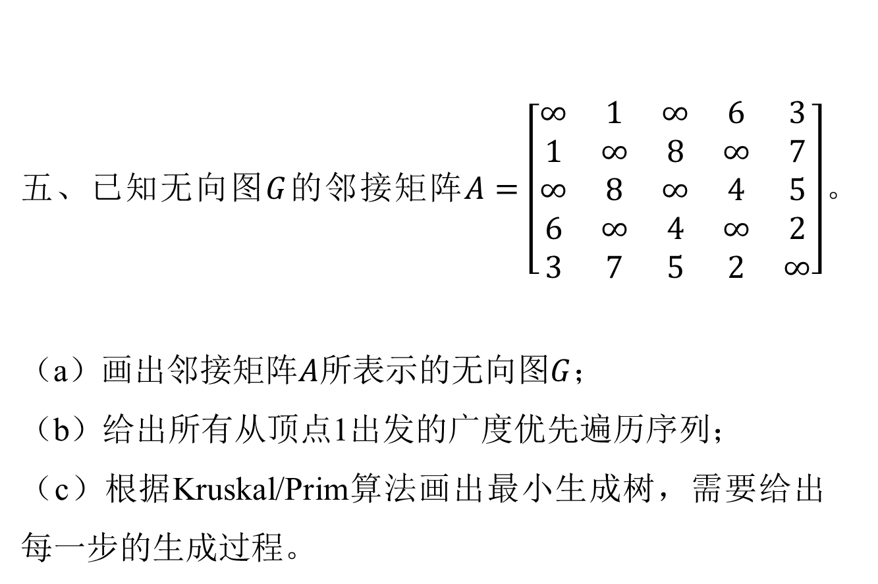
五、已知无向图$G$的邻接矩阵$A=\left[\begin{matrix}∞ & 1 & ∞ & 6 & 3 \\ 1 & ∞ & 8 & ∞ & 7 \\ ∞ & 8 & ∞ & 4 & 5 \\ 6 & ∞ & 4 & ∞ & 2 \\ 3 & 7 & 5 & 2 & ∞\end{matrix}\right]$。
（a）画出邻接矩阵$A$所表示的无向图$G$；
（b）给出所有从顶点1出发的广度优先遍历序列；
（c）根据Kruskal/Prim算法画出最小生成树，需要给出每一步的生成过程。

Slide 15
六、有4个字符a~d，它们的频度分别为8，1，4，6。
问题：
（1）构造其哈夫曼编码树，并求平均码长是多少？
（2）说明将“aabcbd”字符串编码结果；
（3）请给出“10010011000”的解码结果。

Slide 16
1
1
2
3
2
8
5
9
5
7
3
4
4
3
6
6

